Slide 1
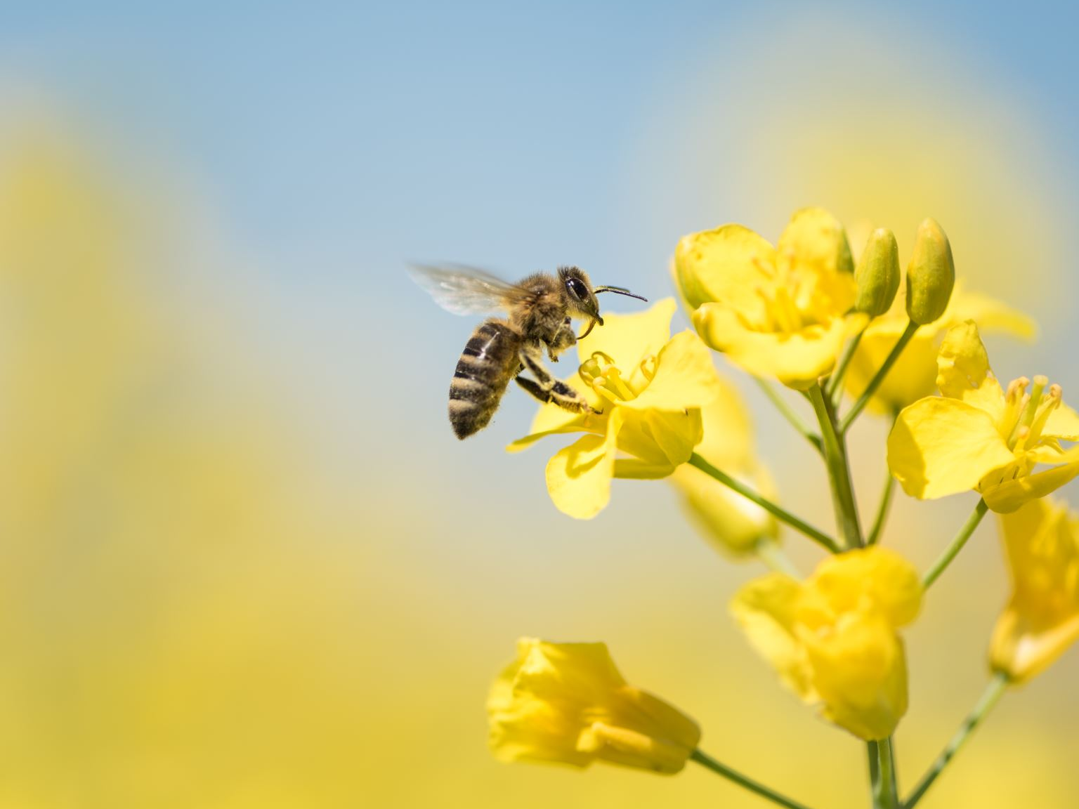

Grundlagen der
Imkerei
Imkerverein
Teufelsmoor

Slide 2
Termine
22. Feb 25 Imkerliche Grundlagen Jens/Markus
08. Mrz 25 Imkerei im Jahresverlauf Jens/Markus
05. Apr 25 Bienengesundheit Guido Eich
24. Mai 25 DIB-Honiglehrgang Guido Eich
Praxistermine auf dem Lehrbienenstand werden abhängig von der Völkerentwicklung im Zeitraum April bis Juli/August geplant

Slide 3
Tagesablauf
09.30-10.45 Vorstellung Imkerverein
Volksentwicklung im Jahresverlauf
10.45-11.00 Pause
11.00-12.30 Völkerführung im Frühjahr
Exkurs: Varroa
12.30-13.15 Mittagspause
13.15-14.45 Wachstum/Schwarmverhinderung
Exkurs: Ablegerbildung
14.45-15.00 Pause
15.00-16.00 Honigernte/Auffütterung

Slide 4
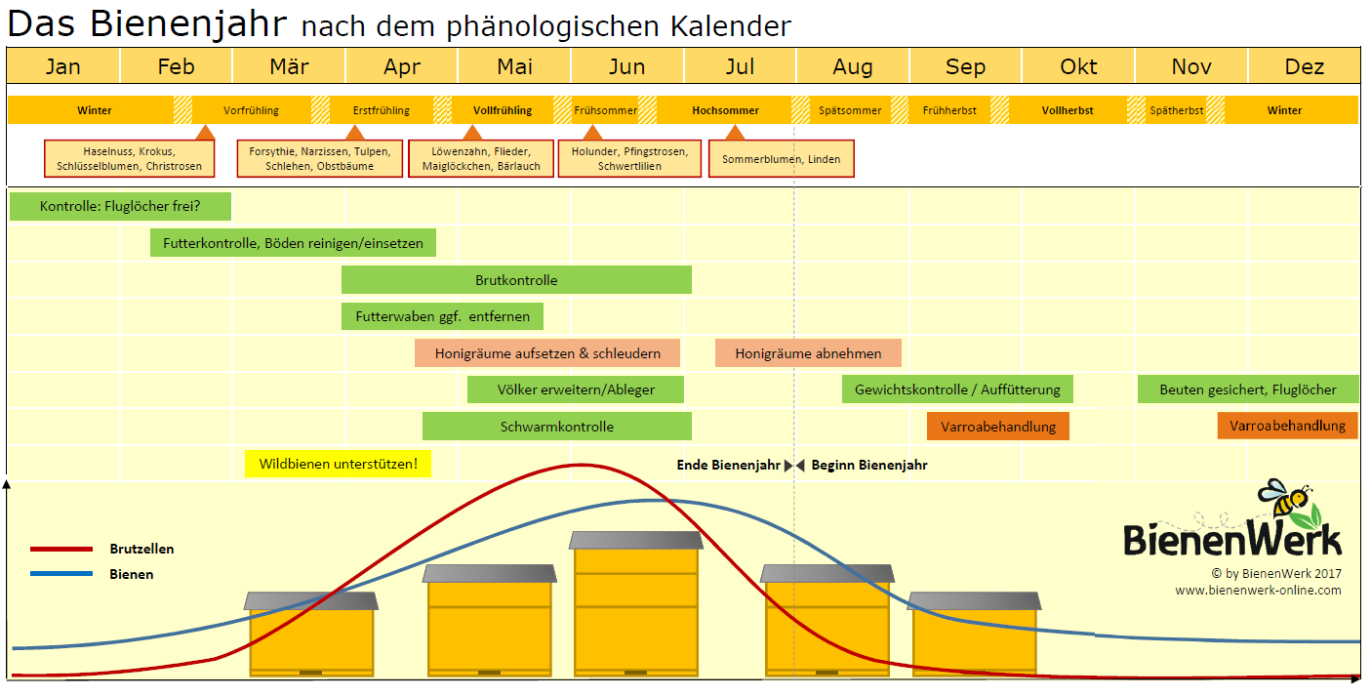
Phänologischer Kalender

Slide 5
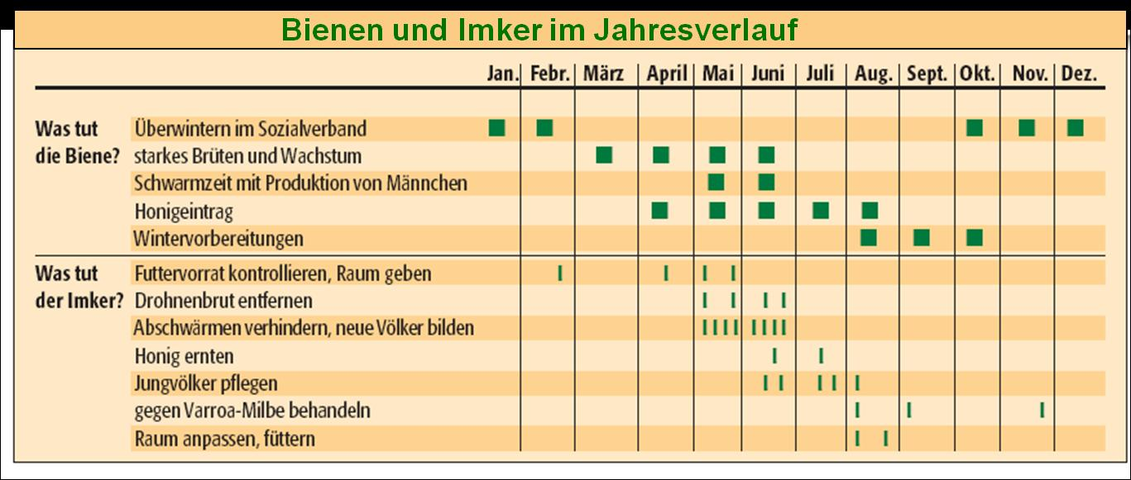
Aktivitäten im Jahresverlauf
Mit einigen Jahren Erfahrung benötigt man pro Bienenvolk und Jahr:
Für die Völkerführung
für die Honigverarbeitung und –vermarktung
für das Aufarbeiten von Wachs & Waben
ca. 3 Stunden
ca. 3 Stunden
ca. 1 Stunde

Slide 6

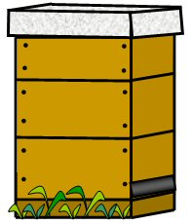
Völkerführung im Jahresverlauf
Anzahl Bienen oder Brutzellen
40.000
20.000
Völkerführung in
Spätsommerpflege
Überwinterung
Frühjahr
Schwarmzeit
Sommer
März/April
Mai/Juni
Juni/Aug
August/September
Oktober bis Februar
Futtervorrat
überprüfen
Schröpfen für
Jungvolkbildung
Honigernte(n)
Altvölker ver-
einigen/einengen
Gemülldiagnose
Volks-
stärken
ausgleichen
Drohnenbrut-
entnahmen
Pflege der
Jungvölker
dabei alten
Wabenbau
entfernen
wenn nötig
Varroa-Behandlung
mit Oxalsäure
erweitern
Gemüll-
diagnose
erweitern
Schwarmkontr./
verhinderung
Gemülldiagnose
& Bekämpfung
der Varroa-Milbe
Arbeiten mit Wachs
und Rähmchen
Baurahmen
geben
Königinnen-
aufzucht
Winterfutter
entnehmen
auffüttern
verändert nach G.Liebig, Einfach imkern, Eigenverlag

Slide 7
Tagesablauf
09.30-10.45 Vorstellung Imkerverein
Volksentwicklung im Jahresverlauf
10.45-11.00 Pause
11.00-12.30 Völkerführung im Frühjahr
Exkurs: Varroa
12.30-13.15 Mittagspause
13.15-14.45 Wachstum/Schwarmverhinderung
Exkurs: Ablegerbildung
14.45-15.00 Pause
15.00-16.00 Honigernte/Auffütterung

Slide 8
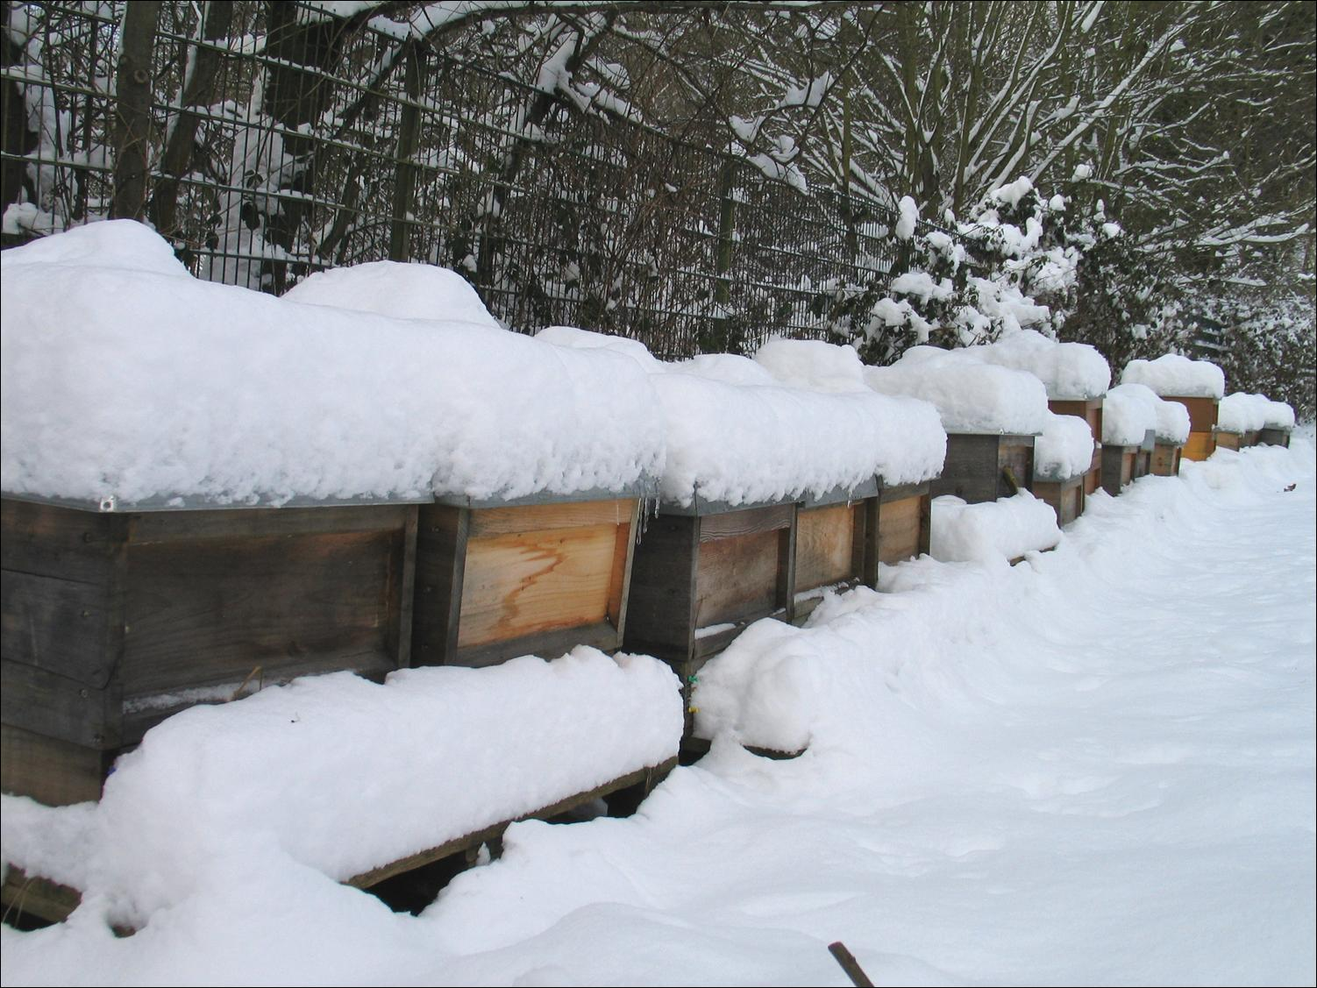
Völkerführung im Winter

Slide 9
Völkerführung im Jahresverlauf
Anzahl Bienen oder Brutzellen
40.000
20.000
Anfang März
Völkerführung in
Spätsommerpflege
Überwinterung
Frühjahr
Schwarmzeit
Sommer
März/April
Mai/Juni
Juni/Aug
August/September
Oktober bis Februar
Futtervorrat
überprüfen
Schröpfen für
Jungvolkbildung
Honigernte(n)
Altvölker ver-
einigen/einengen
Gemülldiagnose
Volks-
stärken
ausgleichen
Drohnenbrut-
entnahmen
Pflege der
Jungvölker
dabei alten
Wabenbau
entfernen
wenn nötig
Varroa-Behandlung
mit Oxalsäure
erweitern
Gemüll-
diagnose
erweitern
Schwarmkontr./
verhinderung
Gemülldiagnose
& Bekämpfung
der Varroa-Milbe
Arbeiten mit Wachs
und Rähmchen
Baurahmen
geben
Königinnen-
aufzucht
Winterfutter
entnehmen
auffüttern
verändert nach G.Liebig, Einfach imkern, Eigenverlag

Slide 10
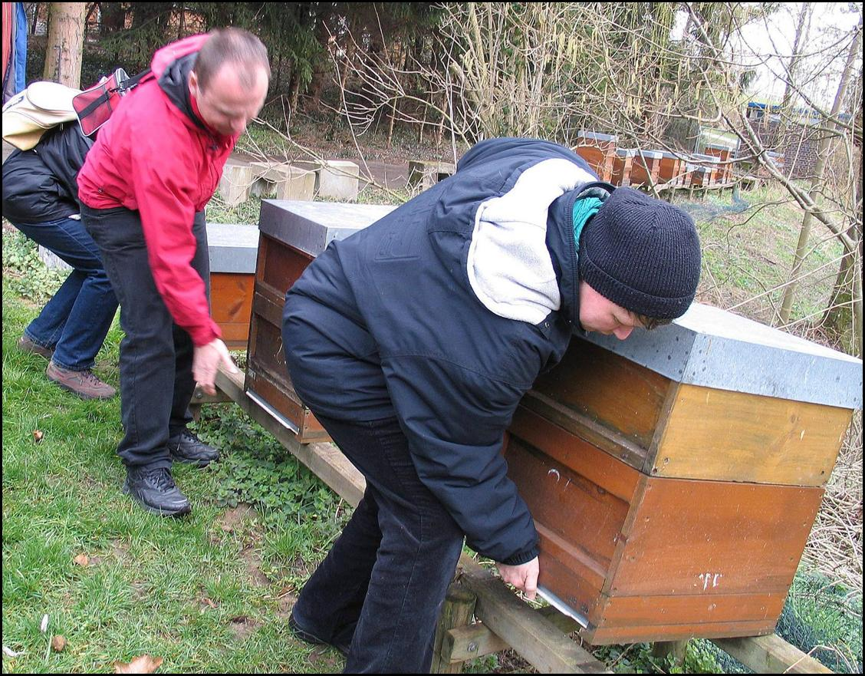
Völkerführung im Frühjahr
Einfache Kontrolle des Futtervorrats

Slide 11
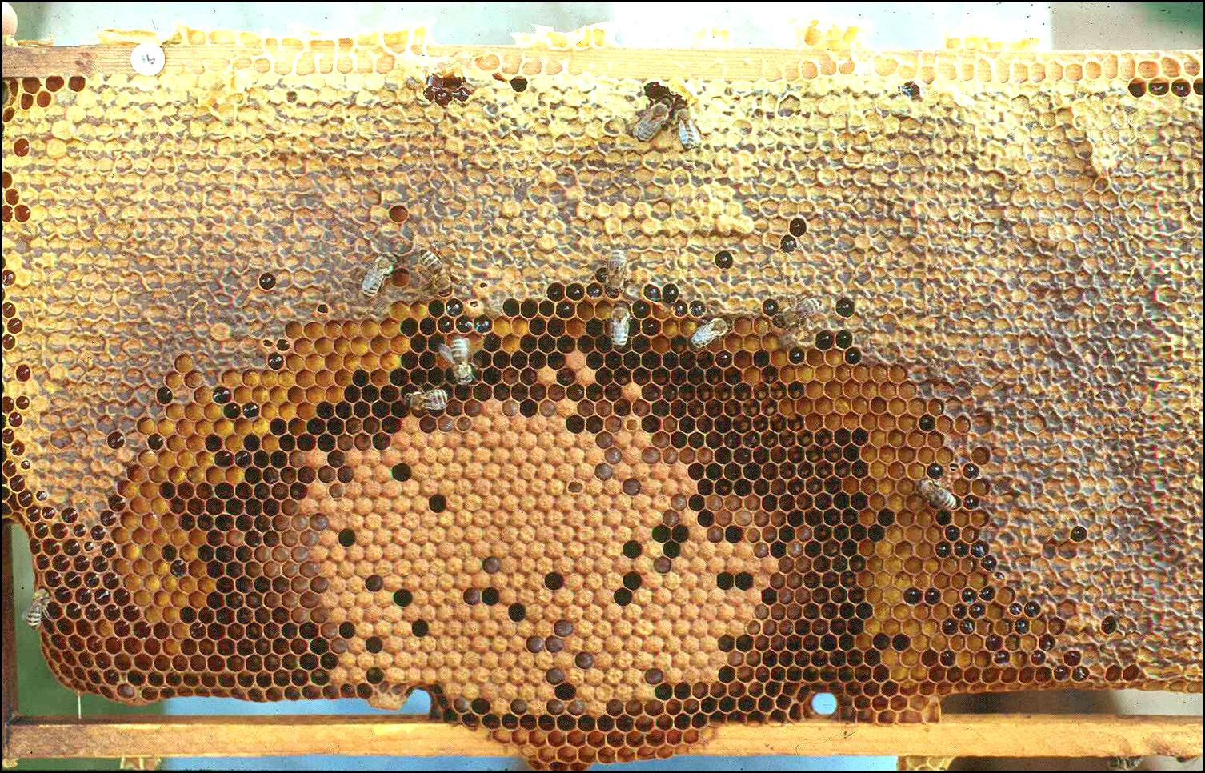
Völkerführung im Frühjahr
Brutnest Mitte März
Winterfutter
Blütenpollen
Eier & Larven
(=offene Brut)
Puppen
(=verdeckelte Brut)

Slide 12
Völkerführung im Frühjahr
Anzahl Bienen oder Brutzellen
40.000
20.000
ab Anfang April
Völkerführung in
Spätsommerpflege
Überwinterung
Frühjahr
Schwarmzeit
Sommer
März/April
Mai/Juni
Juni/Aug
August/September
Oktober bis Februar
Futtervorrat
überprüfen
Schröpfen für
Jungvolkbildung
Honigernte(n)
Altvölker ver-
einigen/einengen
Gemülldiagnose
Volks-
stärken
ausgleichen
Drohnenbrut-
entnahmen
Pflege der
Jungvölker
dabei alten
Wabenbau
entfernen
wenn nötig
Varroa-Behandlung
mit Oxalsäure
erweitern
Gemüll-
diagnose
erweitern
Schwarmkontr./
verhinderung
Gemülldiagnose
& Bekämpfung
der Varroa-Milbe
Arbeiten mit Wachs
und Rähmchen
Baurahmen
geben
Königinnen-
aufzucht
Winterfutter
entnehmen
auffüttern
verändert nach G.Liebig, Einfach imkern, Eigenverlag

Slide 13
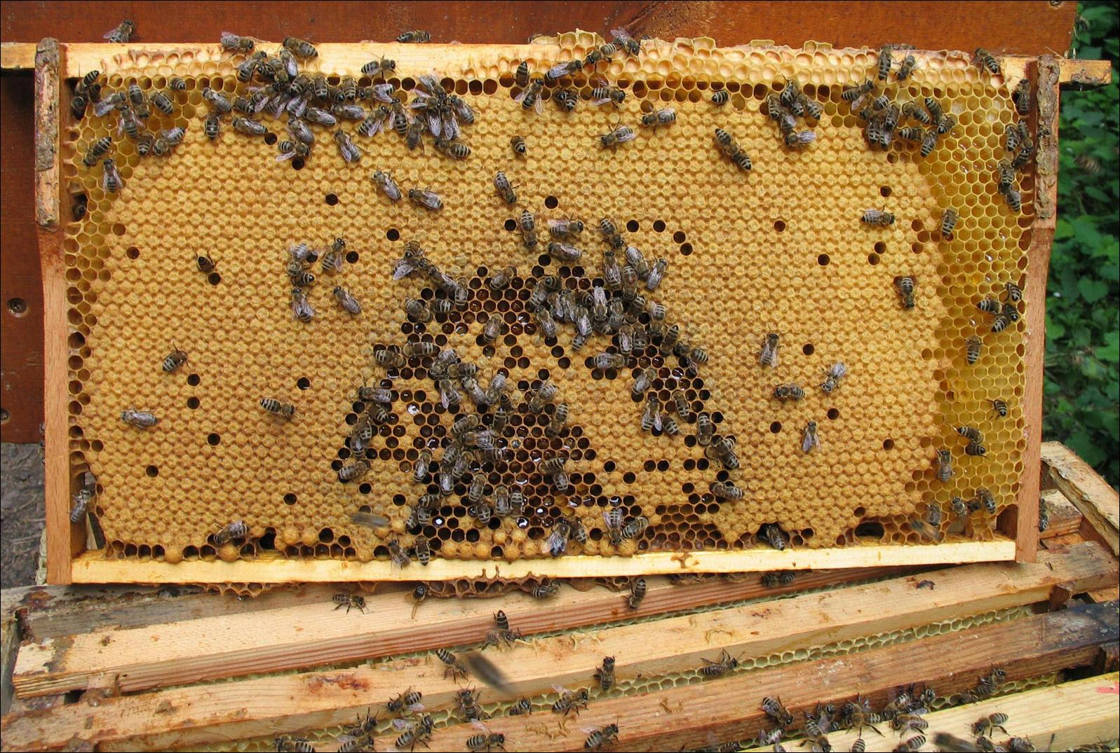
Völkerführung im Frühjahr
Brutnest Mitte April
Rasante Aufwärtsentwicklung: alleine die aus dieser Wabe schlüpfenden Bienen füllen ½ Zarge!

Slide 14
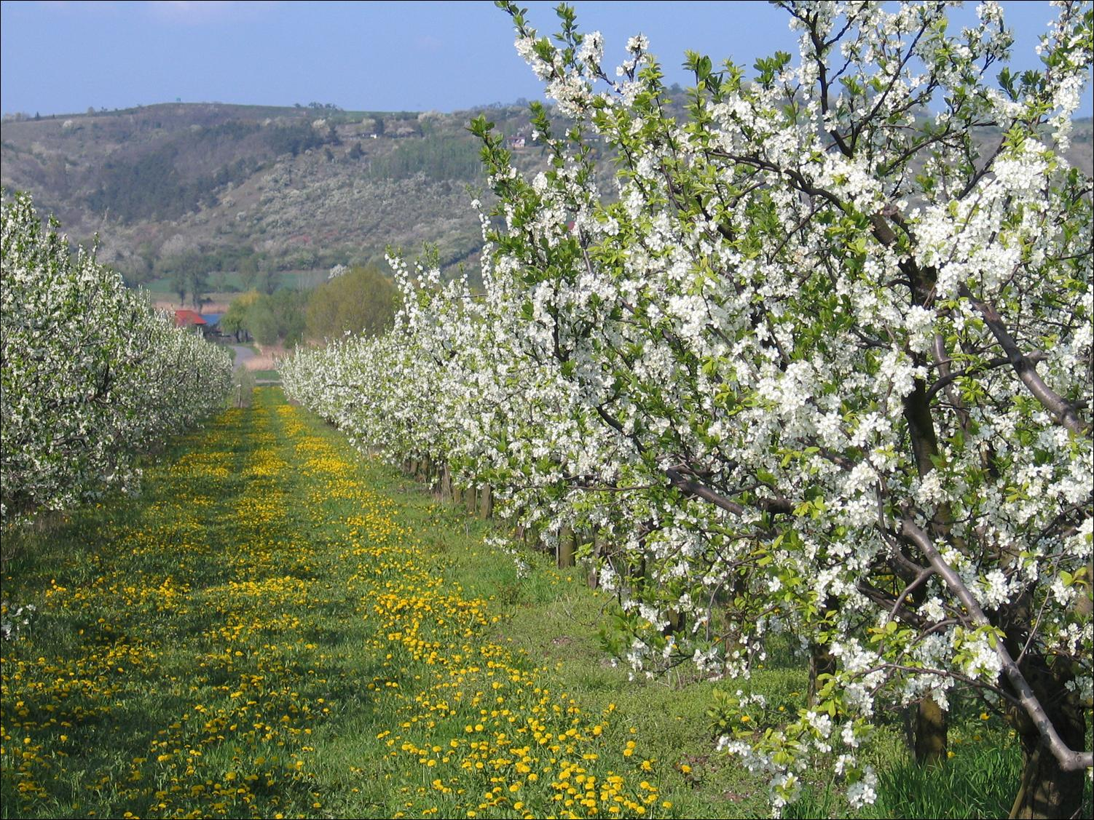
Völkerführung im Frühjahr
Erweitern
Drohnenbaurahmen geben
überschüssiges Winterfutter entnehmen

Slide 15
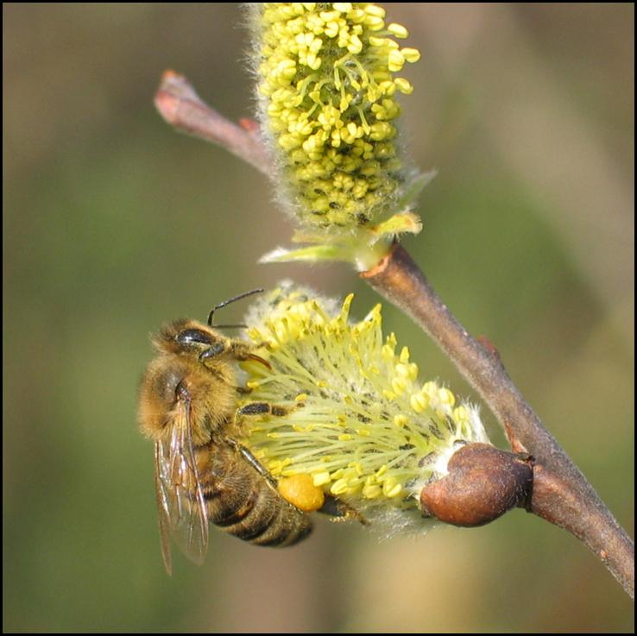
Völkerführung im Frühjahr
1. Erweiterung zur Zeit der Salweidenblüte
Zarge mit Mittelwänden und/oder ausgebauten Waben

Slide 16
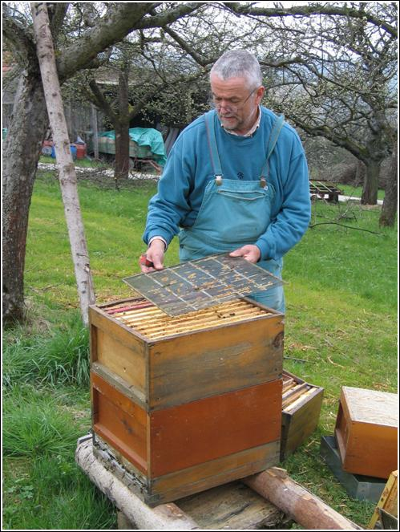
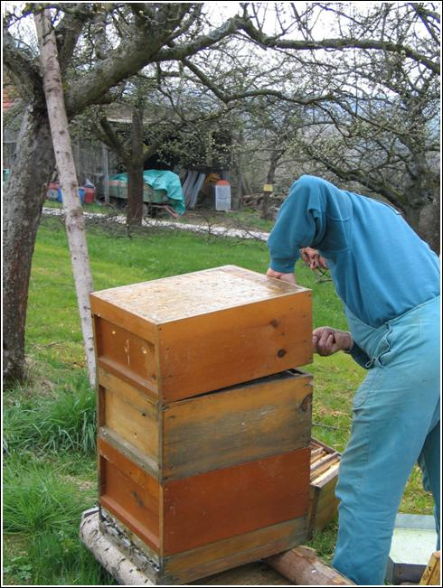
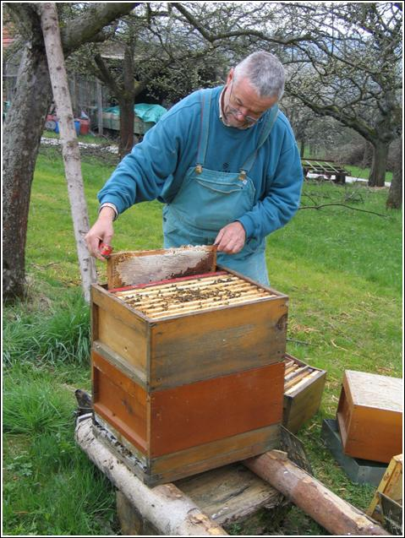
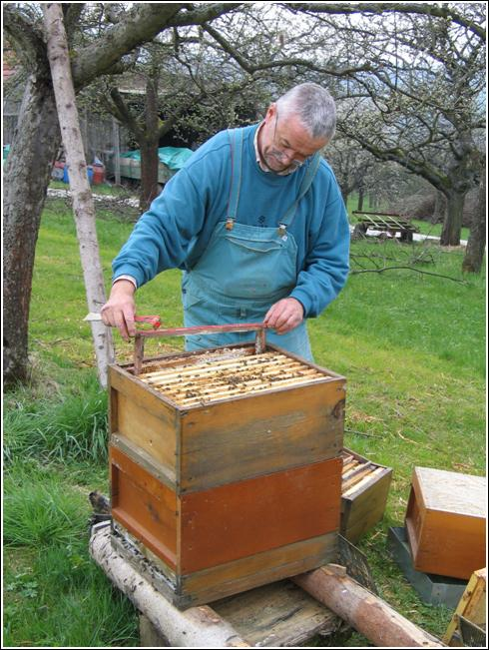
Völkerführung im Frühjahr
2. Erweiterung zur Zeit der Kirschblüte
…dabei überschüssige Futterwaben entfernen
…Drohnenrahmen zwischen zwei ausgebaute in obere Brutraumzarge geben
…Absperrgitter auflegen
…Honigraum aufsetzen

Slide 17
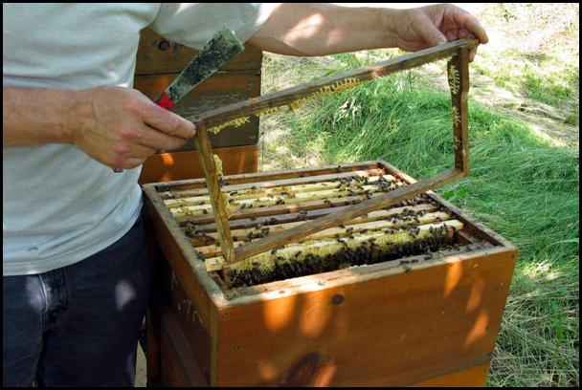
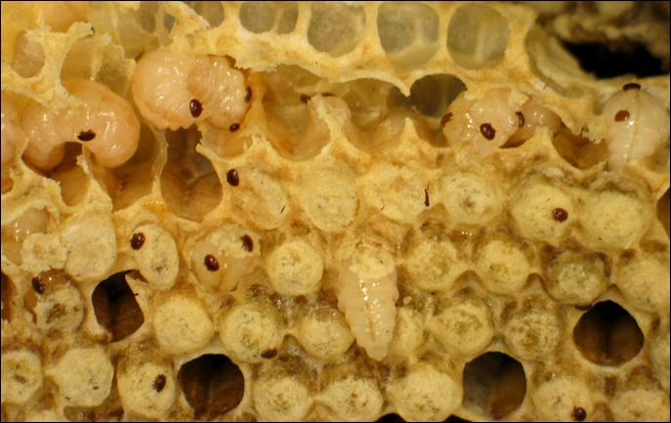
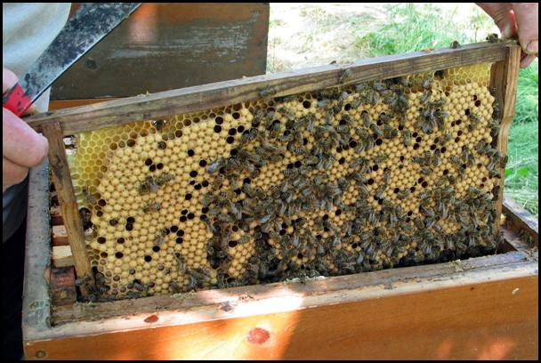
Völkerführung im Frühjahr
Warum imkern mit Drohnen-(Bau-)rahmen?
Regelmäßige Drohnenbrutentnahme…
…ist eine rückstandsfreie, natürliche
Varroamilben-Falle
…wirkt schwarmvorbeugend
…dient der Wachsproduktion
nach 14 bis 24 Tagen

Slide 18
Tagesablauf
09.30-10.45 Vorstellung Imkerverein
Volksentwicklung im Jahresverlauf
10.45-11.00 Pause
11.00-12.30 Völkerführung im Frühjahr
Exkurs: Varroa
12.30-13.15 Mittagspause
13.15-14.45 Wachstum/Schwarmverhinderung
Exkurs: Ablegerbildung
14.45-15.00 Pause
15.00-16.00 Honigernte/Auffütterung

Slide 19
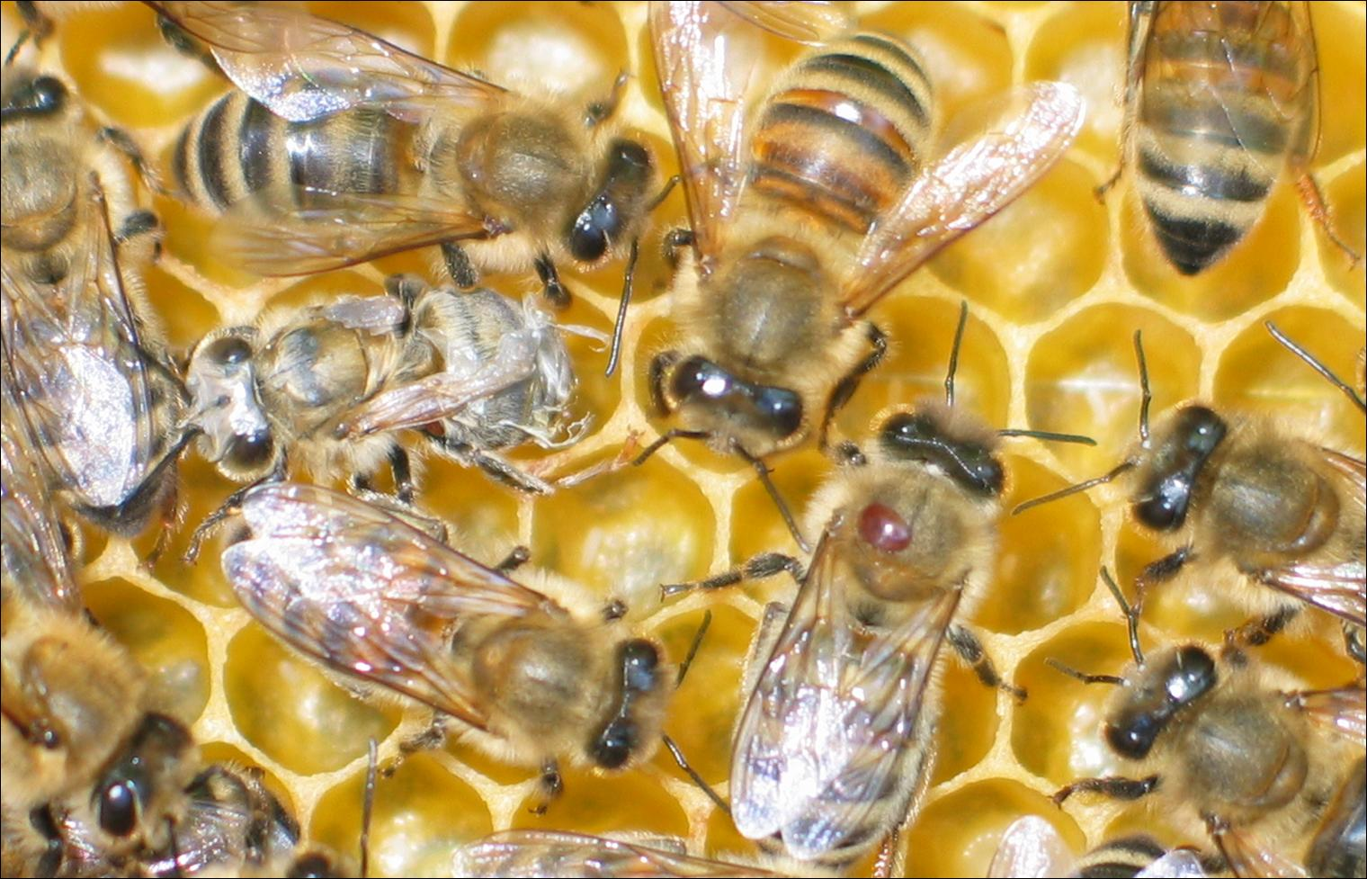
Varroa – Bedrohung für die Imkerei
Varroa destructor…
…ist eine blutsaugende Milbe
…wurde durch Menschenhand weltweit verbreitet …vermehrt sich in unseren Völkern ungebremst
…schädigt bei hohem Befall Brut und Bienen
…überwintert auf erwachsenen Bienen

Slide 20
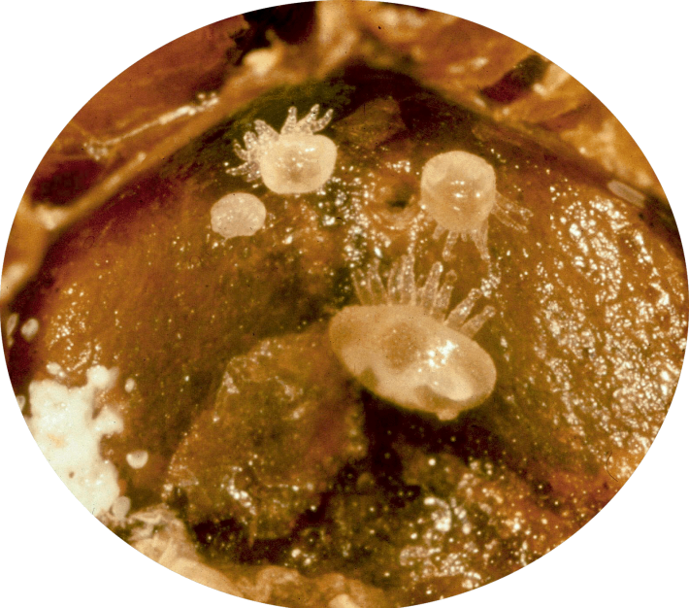
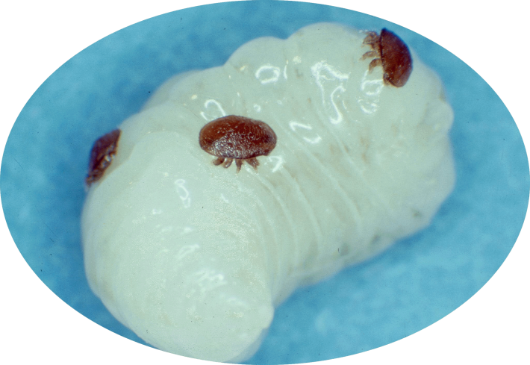
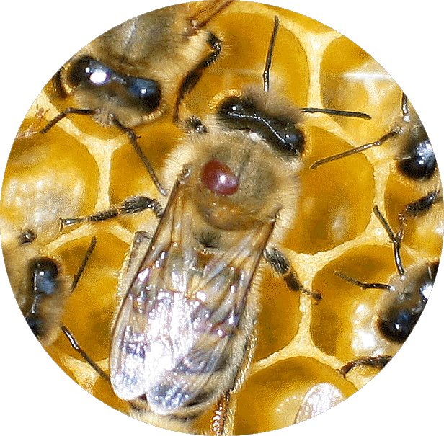
Varroa – Bedrohung für die Imkerei
Lebenszyklus der Varroa-Milbe
REPRO-DUKTIVE
PHASE
Befall verdeckelungsreifer Bienenlarven
TRÄGER-
Fortpflanzung und Paarung in der verdeckelten Brutzelle
Ausbreitung in andere Völker durch Verflug / Räuberei

Slide 21
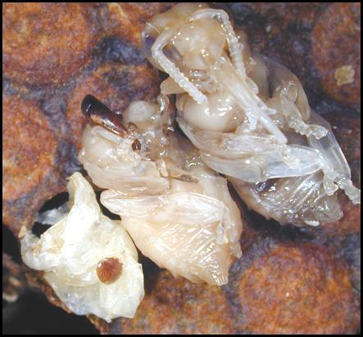
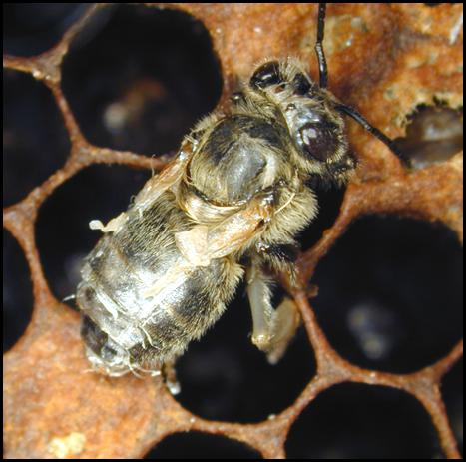
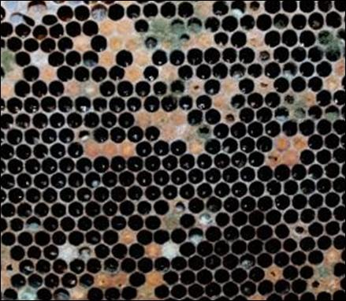
Varroa – Bedrohung für die Imkerei
Klinische Symptome der Varroose
Schlupfgewicht
Lebenserwartung
Leistungsfähigkeit
Sozialverhalten
Geschädigte Brut
Verkrüppelte Bienen
Brutpflege
Putztrieb
Sammelbereitschaft
Verteidigungs-bereitschaft

Völker werden ausgeräubert
Lückiges Brutnest

Slide 22
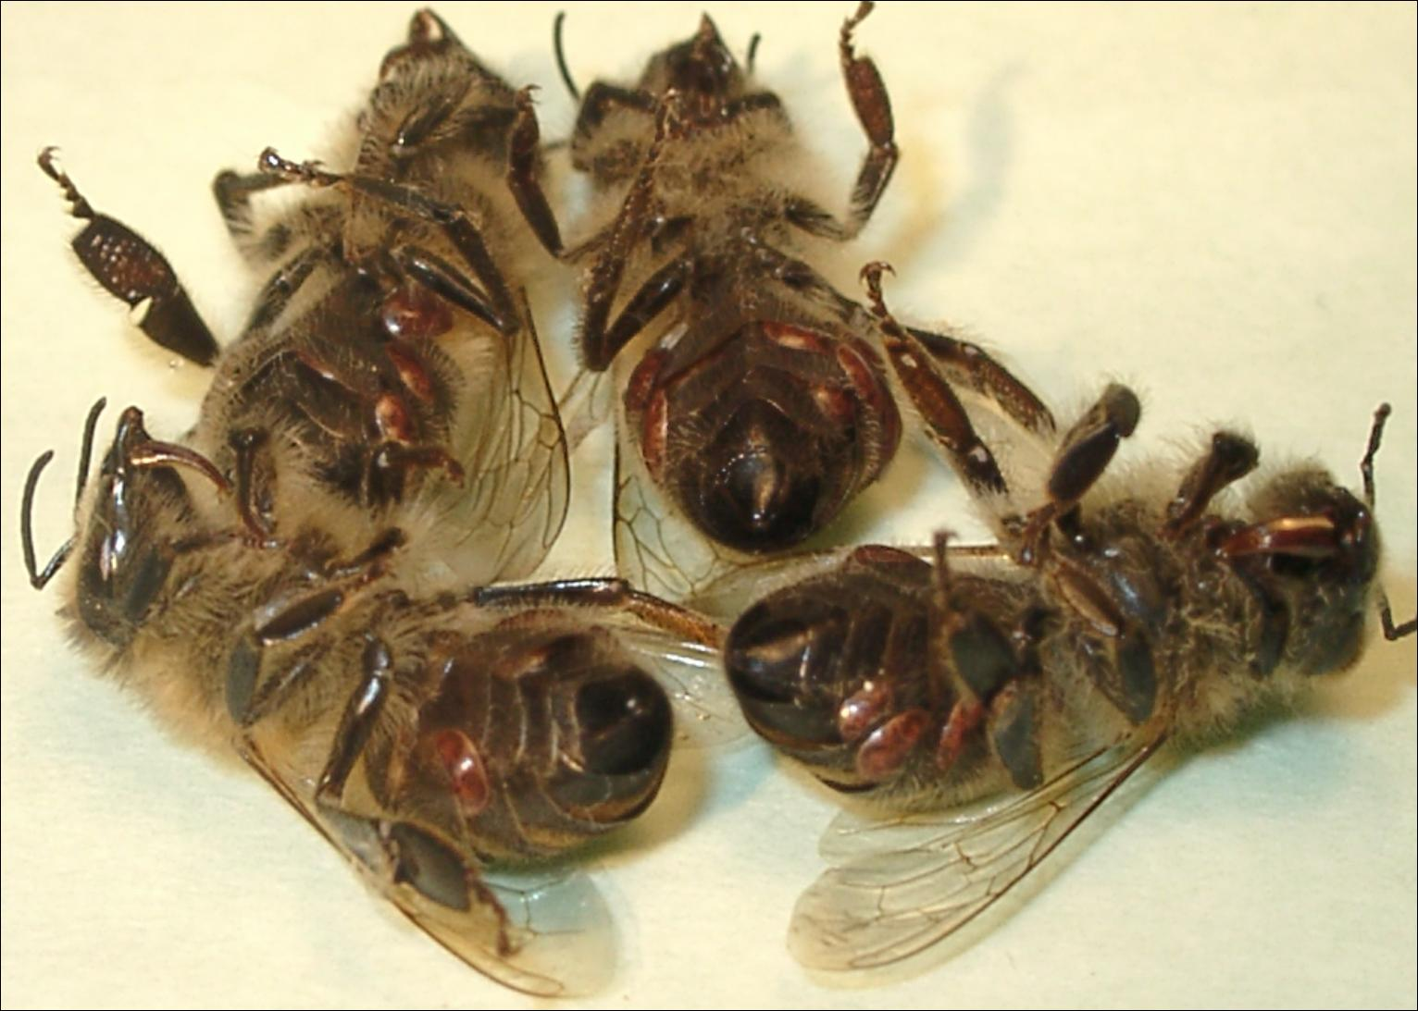
…die „Reste“ eines guten Volkes…
Regelmäßige & wirksame Varroa-Bekämpfung nötig!
Prämissen der Varroa-Behandlung:
keine Belastung der Bienenprodukte mit Rückständen
dauerhaft gesunde und leistungsfähige Völker
gesunder Imker
so einfach und günstig wie möglich!
Behandlung im Konzept
mit organischen Säuren (ätherischen Ölen)
Foto: Dr. Frank Neumann

Slide 23
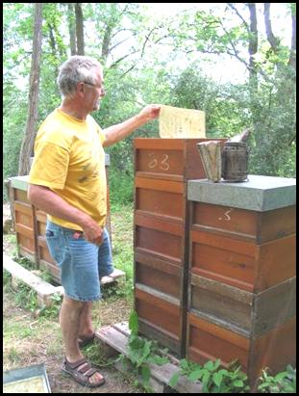
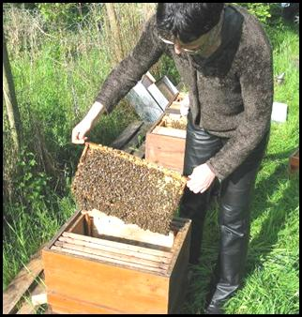

Varroakonzept im Überblick
Varroa-Bekämpfung im Behandlungs-konzept mit alternativen Mitteln integriert in die Spätsommer-pflege!
3-4x
1) Drohnenbrutentnahme
2x
2) Ameisensäure
im August/September
1x!
3) Oxalsäure (Milchsäure)
bei Brutfreiheit im
November/Dezember
Altvölker
Jungvölker
Milchsäure sprühen
bei Bildung im April/Mai
Bekämpfung integriert in die Brutableger-bildung oder Völkervermeh-rung in 4 Schritten
1x
1x
2) Ameisensäure
im September
3) Oxalsäure träufeln
bei Brutfreiheit im
November/Dezember
1x!

Slide 24
Tagesablauf
09.30-10.45 Vorstellung Imkerverein
Volksentwicklung im Jahresverlauf
10.45-11.00 Pause
11.00-12.30 Völkerführung im Frühjahr
Exkurs: Varroa
12.30-13.15 Mittagspause
13.15-14.45 Wachstum/Schwarmverhinderung
Exkurs: Ablegerbildung
14.45-15.00 Pause
15.00-16.00 Honigernte/Auffütterung

Slide 25
Völkerführung in Schwarmzeit
Anzahl Bienen oder Brutzellen
40.000
20.000
ab Ende April
Völkerführung in
Spätsommerpflege
Überwinterung
Frühjahr
Schwarmzeit
Sommer
März/April
Mai/Juni
Juni/Aug
August/September
Oktober bis Februar
Futtervorrat
überprüfen
Schröpfen für
Jungvolkbildung
Honigernte(n)
Altvölker ver-
einigen/einengen
Gemülldiagnose
Volks-
stärken
ausgleichen
Drohnenbrut-
entnahmen
Pflege der
Jungvölker
dabei alten
Wabenbau
entfernen
wenn nötig
Varroa-Behandlung
mit Oxalsäure
erweitern
Gemüll-
diagnose
erweitern
Schwarmkontr./
verhinderung
Gemülldiagnose
& Bekämpfung
der Varroa-Milbe
Arbeiten mit Wachs
und Rähmchen
Baurahmen
geben
Königinnen-
aufzucht
Winterfutter
entnehmen
auffüttern
verändert nach G.Liebig, Einfach imkern, Eigenverlag

Slide 26
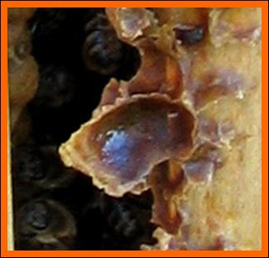
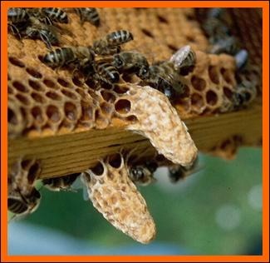
Völkerführung in Schwarmzeit
Vorbereitungen zum Schwarmauszug…
Tage vor Schwarmabgang
- 50
-¼
- 8
- 14
- 5
0
erste Drohnen werden aufgezogen
erste Pfadfinder erforschen neue Nistplätze
S c h w a r m f ä l l t
erste bestiftete Schwarmzellen, nachlassende Baulust
Diät der Königin
Füllen der Honigblasen, erste verdeckelte Schwarmzellen
8 Tage vor Auszug
direkt vor Auszug
Aufbruchssignal

Slide 27
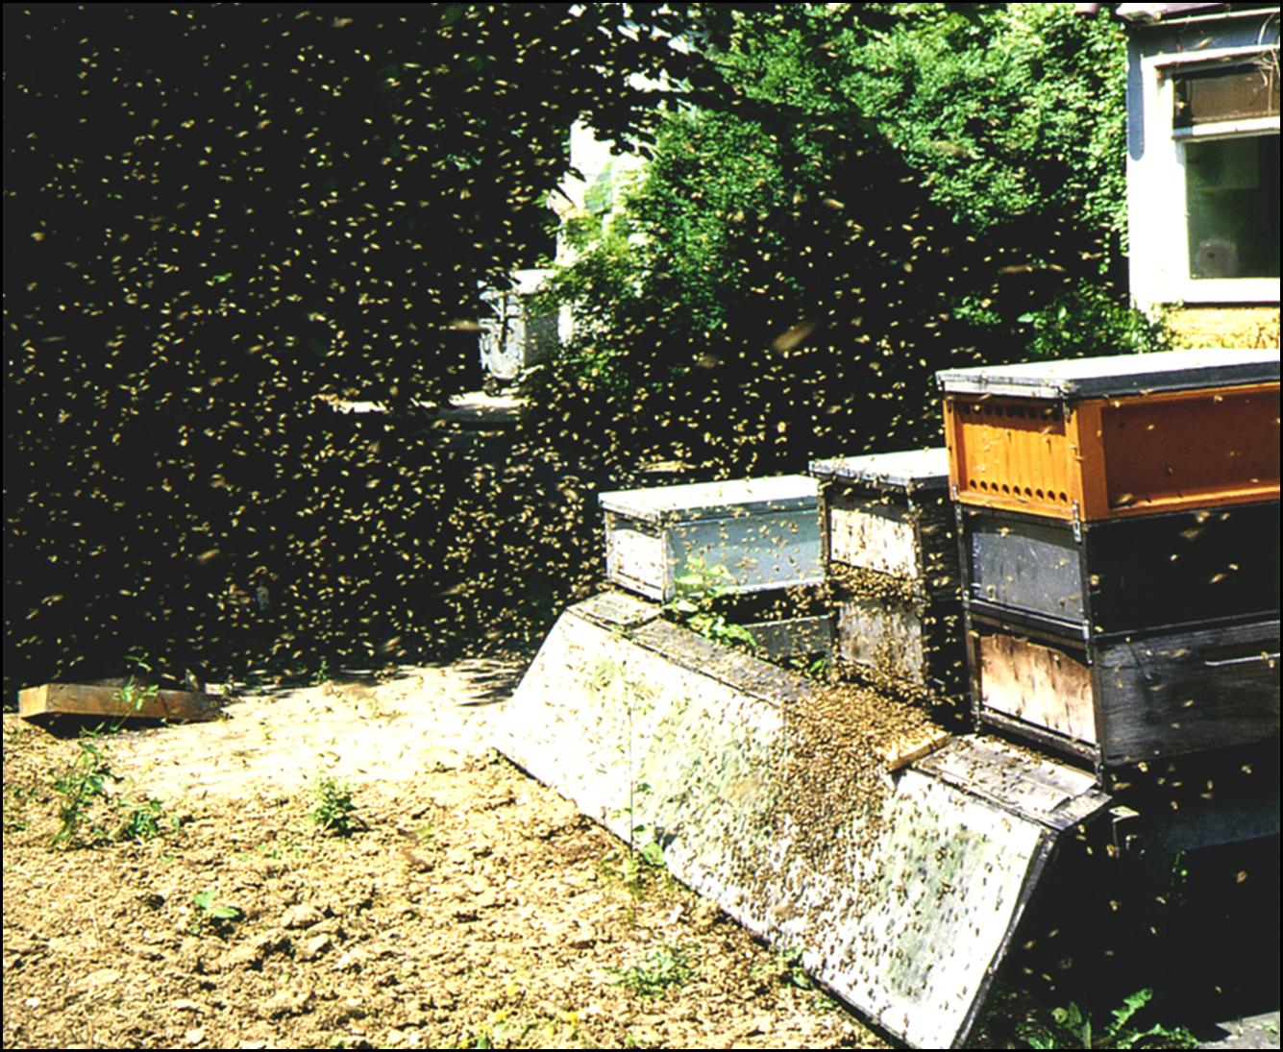
Völkerführung in Schwarmzeit
Nach-schwarm
junge Königin +
weniger
Arbeiterinnen
jeden Alters
Singer-vorschwarm
junge Königin +
viele
Arbeiterinnen
jeden Alters
Vorschwarm
alte Königin +
viele
Arbeiterinnen
jeden Alters
Abgeschwärmtes Volk
junge Königin +
viele Arbeiterinnen
jeden Alters

Slide 28
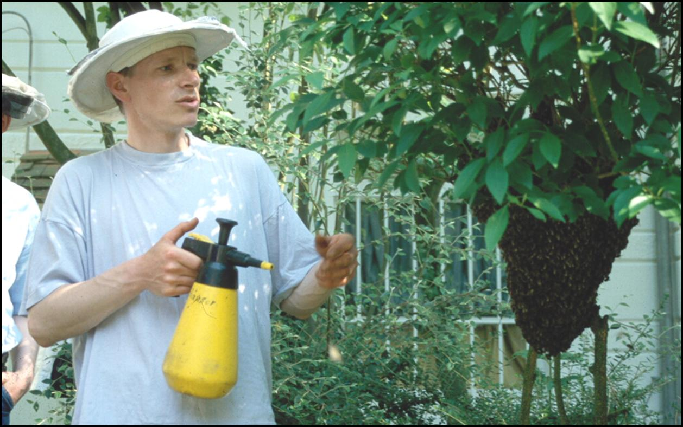
Völkerführung in Schwarmzeit
Wie fängt man einen Schwarm?
1.
2.
3.
4.
5.
Hüllbienen leicht anfeuchten

Slide 29
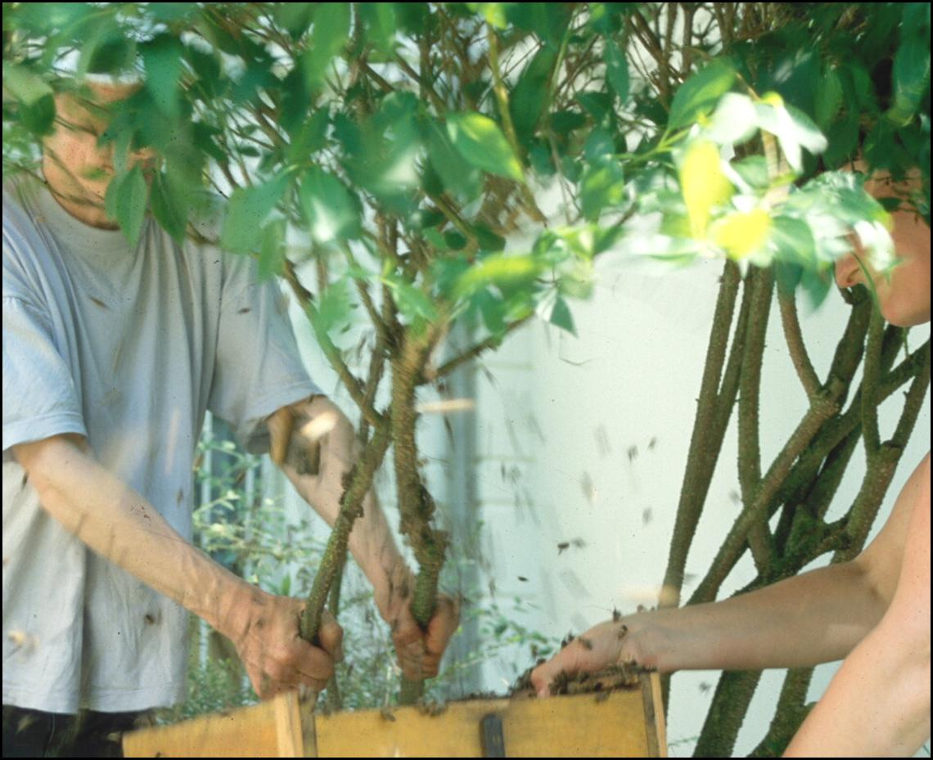
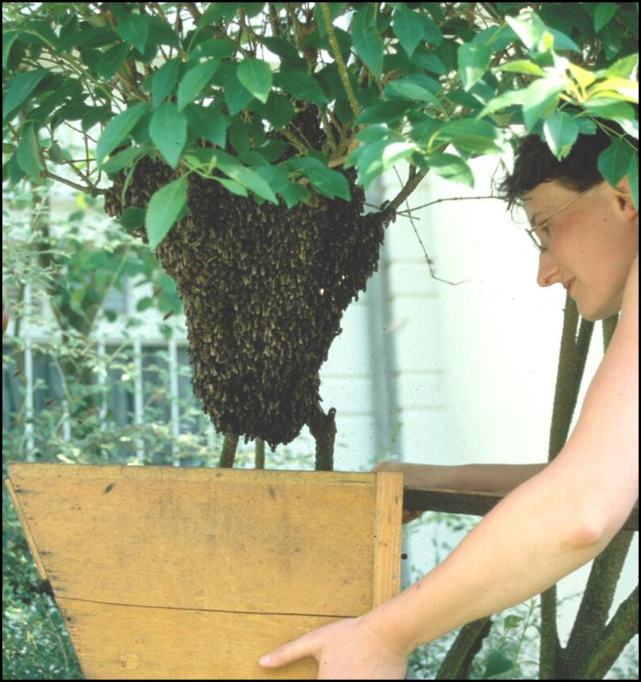
Völkerführung in Schwarmzeit
Wie fängt man einen Schwarm?
1.
2.
3.
4.
5.
Hüllbienen leicht anfeuchten
Behälter (z.B. Eimer) unterhalten…
…und kräftig ! schütteln

Slide 30
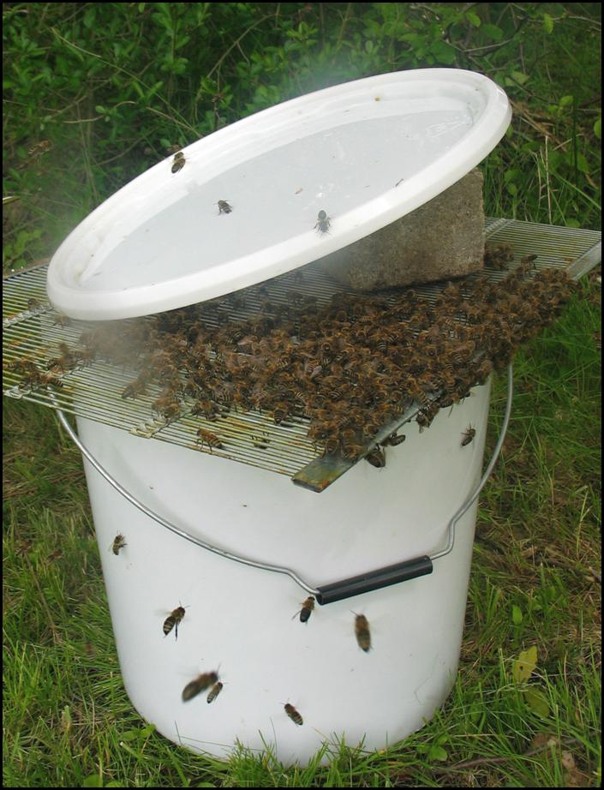
Völkerführung in Schwarmzeit
Wie fängt man einen Schwarm?
1.
2.
3.
4.
5.
Hüllbienen leicht anfeuchten
Behälter (z.B. Eimer) unterhalten…
…und kräftig ! schütteln
Absperrgitter (daran kann Schwarm sich
aufhängen), Stein (Beschwerung) und
Deckel (Sonnen-, Witterungsschutz)
auflegen
in Nähe in Schatten aufstellen

Slide 31
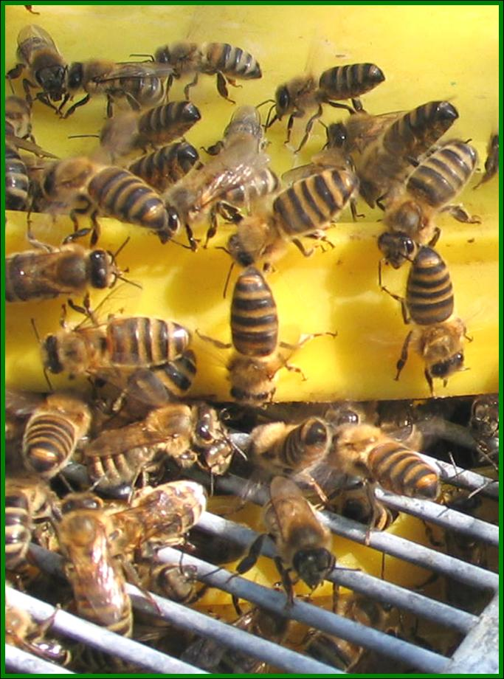
Völkerführung in Schwarmzeit
Wie fängt man einen Schwarm?
1.
2.
3.
4.
5.
Hüllbienen leicht anfeuchten
Behälter (z.B. Eimer) unterhalten…
…und kräftig ! schütteln
Absperrgitter (daran kann Schwarm sich
aufhängen), Stein (Beschwerung) und
Deckel (Sonnen-, Witterungsschutz)
auflegen
in Nähe in Schatten aufstellen
30 min später
kaum Bienen im Eimer
Traube im Eimer, sterzelnde Bienen am Rand
Fang missglückt, 2.Versuch…
Die Königin ist drin, Schwarm direkt ins Magazin einlogieren

Slide 32
Völkerführung in Schwarmzeit
Weiteres Schicksal von Schwarm und Restvolk…
Schwarm
Tage nach Schwarmabgang
+½
+24
Restvolk
+3
+8
+14-20
+13
+40
Schwarmtraube findet zusammen
Verständigung über neuen Nistplatz
Einzug, Wabenbau und Bestiftung
S c h w a r m f ä l l t
Schlupf junger Bienen
erste Jungkönigin schlüpft, evtl. Nachschwärme
oder Schwesternmord
Jungkönigin geschlechtsreif
Hochzeitsflug und erste Eilage
Schlupf junger Bienen

Slide 33
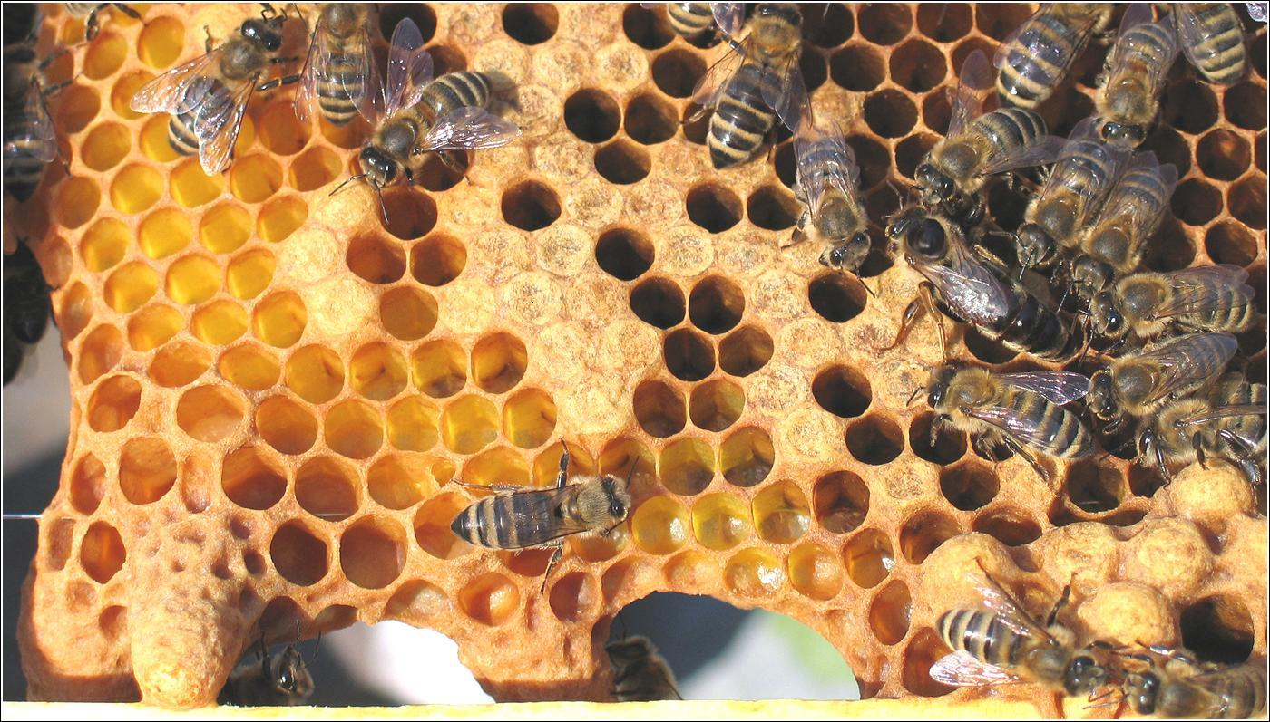
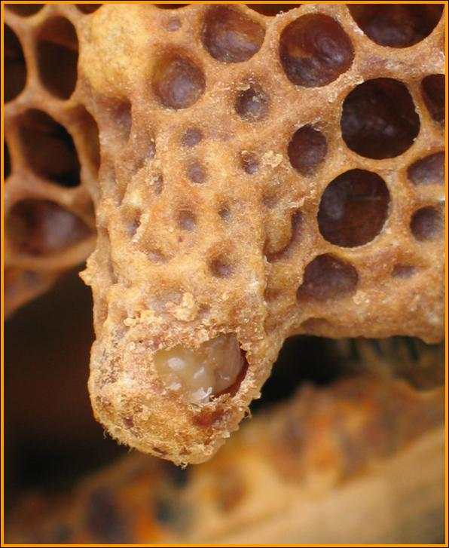

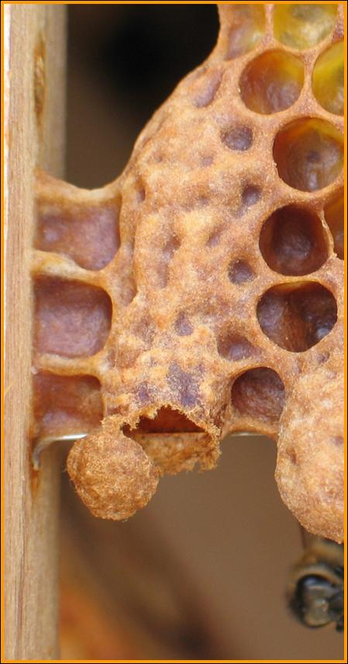
Völkerführung in Schwarmzeit
Weiteres Schicksal des Restvolkes…?
Bitte Lautsprecher anklicken
…und sticht diese tot!
Jungkönigin schlüpft
…kommuniziert mit noch nicht geschlüpften Schwesterköniginnen…

Slide 34
Völkerführung in Schwarmzeit
„Ein Schwarm im Mai - ein Fuder Heu,
ein Schwarm im Jun‘ - ein fettes Huhn,
ein Schwarm im Jul‘ - ein Federspul.“
„Ein Schwarm im Mai - ein Fuder Heu,
kein Schwarm im Mai - der Fuder zwei.“
(Rheinische Bienenzeitung, 1905)
Möglichst schwarmfreie Völkerführung
durch rechtzeitiges Erweitern
Baurahmen geben
frühzeitig sanft Schröpfen

Slide 35
Völkerführung in Schwarmzeit
Das Schwärmen verhindern! ……..aber wie?
Methode Anzahl Eingriffe Materialbedarf Effekte
Schwarm-zellen brechen
Zwischen-boden-ableger
Schröpfen
Brutdistan-zierung
Volksstärke und Sammelleistung bleiben voll erhalten
1–8 mal
kein
„Sicher ist sicher“
zusätzlich Schwarmkontrollen (Kippkontrolle) im Abstand von 7 Tagen durchführen
Zwischenboden, „Nullzarge“, Leerwaben / Mittelwände
Rückgang der Sammelleistung beider Volksteile
1–3 mal
Magazin, Futterwaben, Leerwaben / Mittelwände
Minderung der Volksstärke, aber Völkervermehrung
mind. 1 mal
mind. 2 mal
Leerwaben / Mittelwände
bebrütete Waben im Honigraum

Slide 36
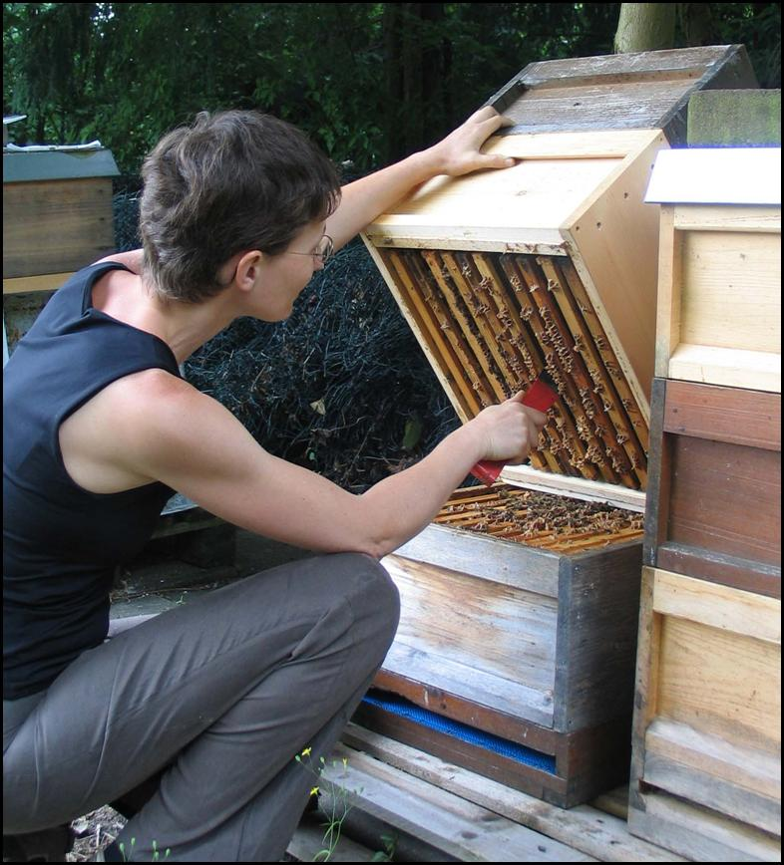
Völkerführung in Schwarmzeit
Diagnose von Schwarmlust einfach und zuverlässig:
Die „Kippkontrolle“:
1.
2.
Ankippen der oberen Brutraumzarge (ein Honigraum bleibt aufgesetzt, weitere vorher abheben)
Bienen mit Rauch zwischen die Waben treiben

Slide 37
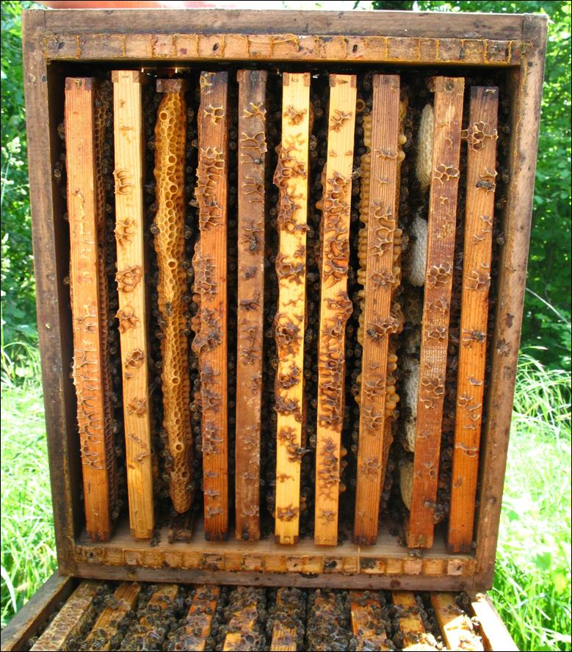
Völkerführung in Schwarmzeit
Diagnose von Schwarmlust einfach und zuverlässig:
Die „Kippkontrolle“:
1.
2.
3.
Ankippen der oberen Brutraumzarge (ein Honigraum bleibt aufgesetzt, weitere vorher abheben)
Bienen mit Rauch zwischen die Waben treiben
untere Wabenränder nach
Schwarmzellen absuchen
keine Schwarmzellen, Magazin schließen (Dauer 1 min)

Slide 38
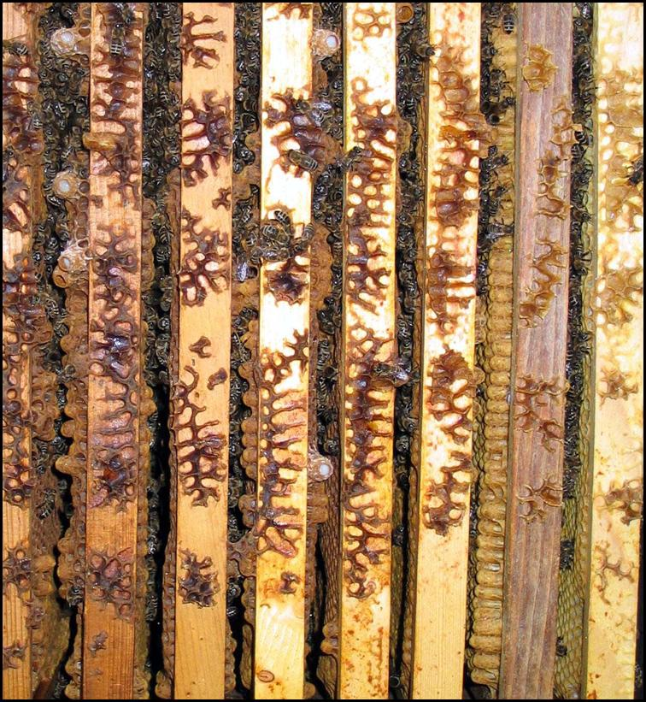
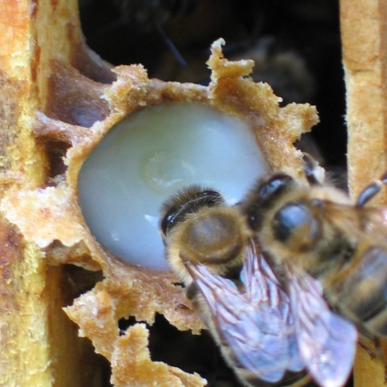
Völkerführung in Schwarmzeit
Diagnose von Schwarmlust einfach und zuverlässig:
Die „Kippkontrolle“:
1.
2.
3.
Ankippen der oberen Brutraumzarge (ein Honigraum bleibt aufgesetzt, weitere vorher abheben)
Bienen mit Rauch zwischen die Waben treiben
untere Wabenränder nach
Schwarmzellen absuchen
falls vorhanden,
diese brechen (Dauer 5 min) & evtl. weitere Maßnahmen ergreifen
Schwarmzellen mit Larve
Drohnenzellen

Slide 39
Völkerführung in Schwarmzeit
Das Schwärmen verhindern…mit dem Zwischenbodenableger
Volk vor der Teilung
...nach der Teilung
...nach der Wiedervereinigung
Baurahmen
Absperrgitter
Zwischenboden mit Flugloch
Brutwabe mit Eiern oder jungen Larven
Tag 0
Tag 7-10

Slide 40
Völkerführung in Schwarmzeit
Das Schwärmen verhindern…mit dem Flugling
Volk vor der Teilung
...nach der Teilung
Deckel
Flugling
(weisellos oder weiselrichtig)
Stammvolk
mit oder ohne Königin
Honigraum
verbleibt an
wird verstellt
Absperrgitter
Ursprungsstandort
Drohnenbrut
Brutnest
Brutwabe mit Eiern
oder jungen Larven
Gitterboden

Slide 41
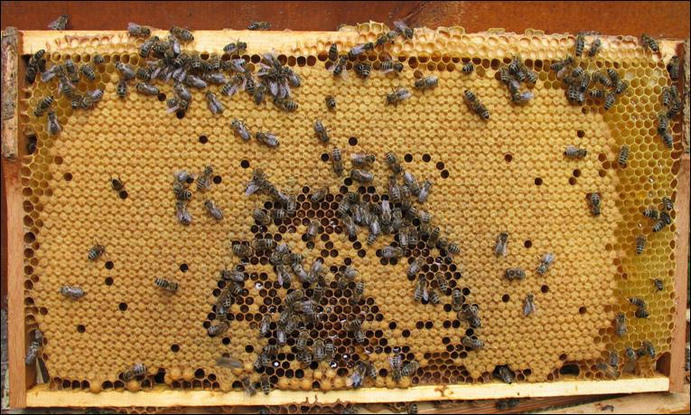
Völkerführung in Schwarmzeit
Einfach Völker vermehren im Mai:
„Der Brutwabenableger“
Tag
0
21
im Sept
1-2 “Brutbretter“ ohne Königin, mit jüngsten Larven, ansitzenden Bienen und etwas Futter in Magazin außerhalb Flugradius aufstellen
geeignetes „Brutbrett“

Slide 42
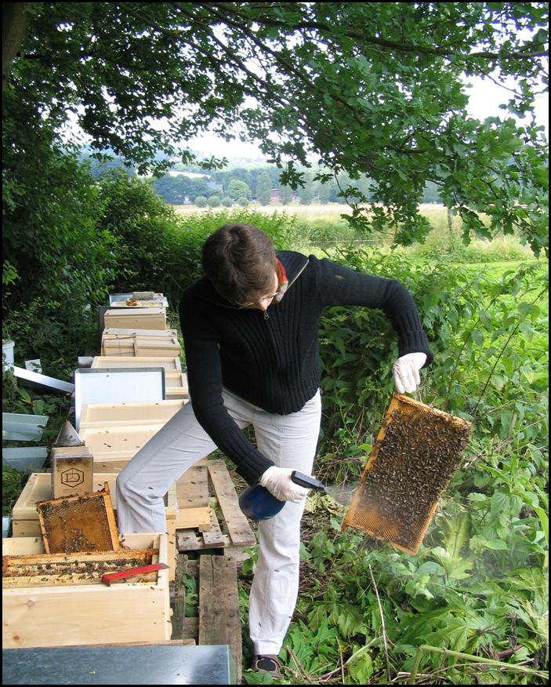
Völkerführung in Schwarmzeit
Einfach Völker vermehren im Mai:
„Der Brutwabenableger“
Mit 15%iger Milchsäure einsprühen!
Tag
0
21
im Sept
1-2 “Brutbretter“ ohne Königin, mit jüngsten Larven, ansitzenden Bienen und etwas Futter in Magazin außerhalb Flugradius aufstellen
alle Arbeiterinnenbrut geschlüpft, Jungkönigin nach Hochzeitsflug in Eilage, Varroa-Behandlung mit Milchsäure
im Weiteren Flugloch eng halten, füttern, Waben ausbauen lassen
Winterauffütterung,Varroa-behandlung

Slide 43
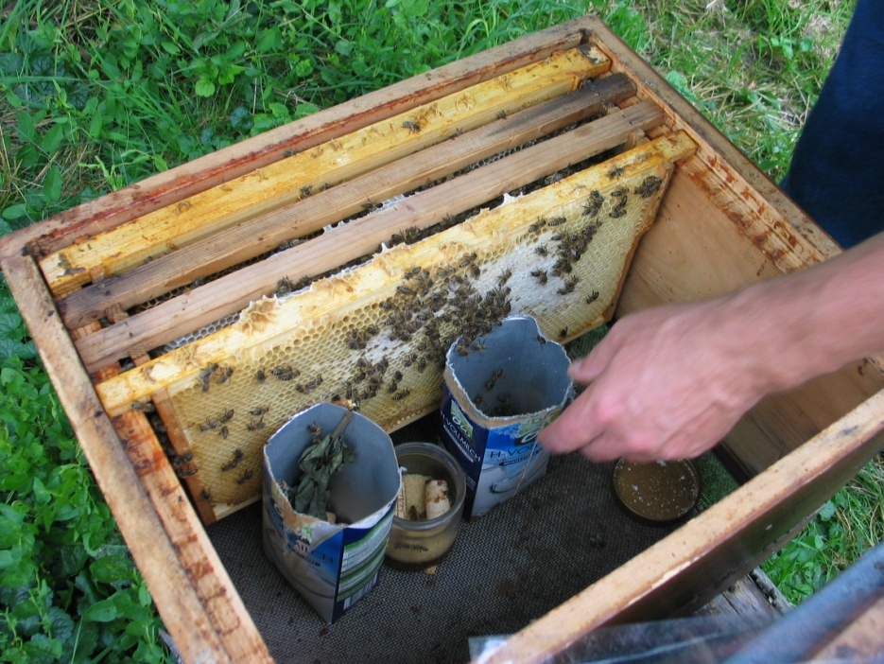
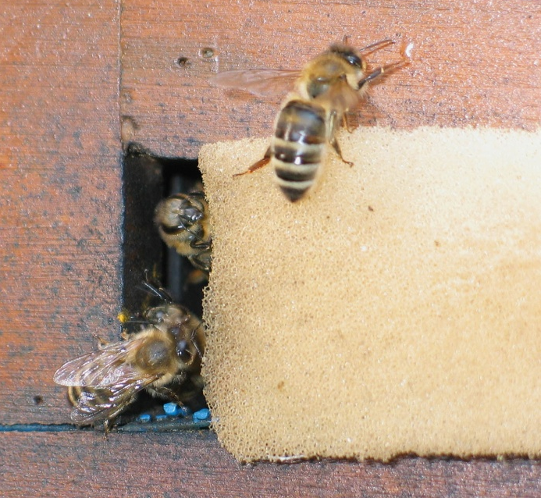
Völkerführung in Schwarmzeit
Einfach Völker vermehren im Mai:
„Der Brutwabenableger“
Tag
0
21
im Sept
1-2 “Brutbretter“ ohne Königin, mit jüngsten Larven, ansitzenden Bienen und etwas Futter in Magazin außerhalb Flugradius aufstellen
alle Arbeiterinnenbrut geschlüpft, Jungkönigin nach Hochzeitsflug in Eilage, Varroa-Behandlung mit Milchsäure
im Weiteren Flugloch eng halten, füttern, Waben ausbauen lassen
Winterauffütterung,Varroa-behandlung
Flugloch eng halten!

Slide 44
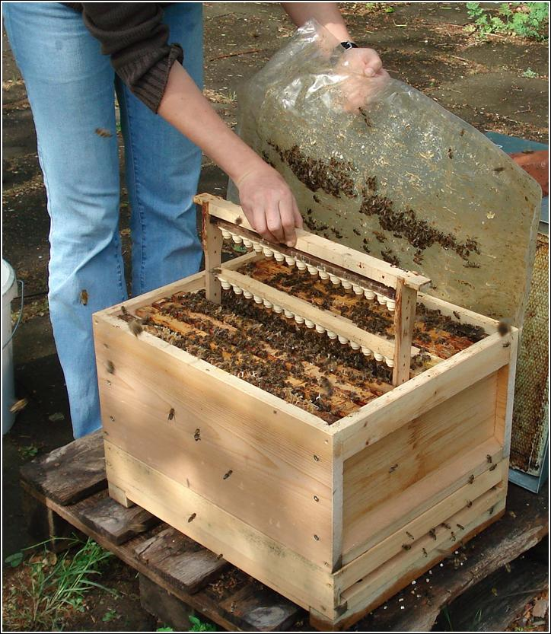
Völkerführung in Schwarmzeit
Einfach VIELE Völker vermehren:
„Völkervermehrung in 4 Schritten mit integrierter Königinnenaufzucht“
Tag 9
Tag
0
9
18
21
30
Sammelbrutableger bilden aus 9 “Brutbrettern“ ohne Königin, mit jüngsten Larven und Futter
Nachschaffungszellen brechen, Zuchtrahmen einhängen
Zellen verschulen
Jungköniginnen sind geschlüpft, bis zu 20 Begattungsableger bilden, dabei Varroabehandl. mit Milchsäure, 2 km wegstellen
Königinnen sind nach Hochzeitsflug in Eilage
⇨ 2 Ableger je Brutbrett

Slide 45
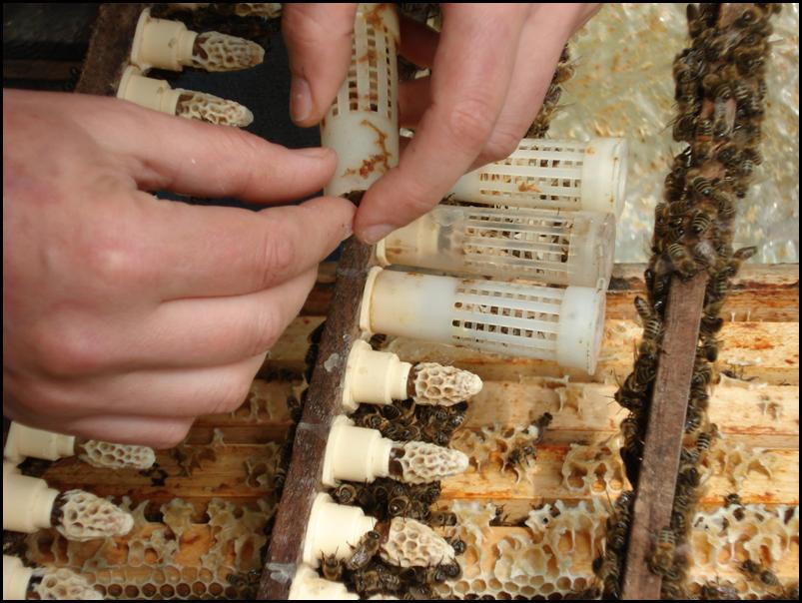
Völkerführung in Schwarmzeit
Einfach VIELE Völker vermehren:
„Völkervermehrung in 4 Schritten mit integrierter Königinnenaufzucht“
Tag 18
Tag
0
9
18
21
30
Sammelbrutableger bilden aus 9 “Brutbrettern“ ohne Königin, mit jüngsten Larven und Futter
Nachschaffungszellen brechen, Zuchtrahmen einhängen
Zellen verschulen
Jungköniginnen sind geschlüpft, bis zu 20 Begattungsableger bilden, dabei Varroabehandl. mit Milchsäure, 2 km wegstellen
Königinnen sind nach Hochzeitsflug in Eilage
⇨ 2 Ableger je Brutbrett

Slide 46
Völkerführung in Schwarmzeit
Einfach VIELE Völker vermehren:
„Völkervermehrung in 4 Schritten mit integrierter Königinnenaufzucht“
Tag 21
Tag
0
9
18
21
30
Sammelbrutableger bilden aus 9 “Brutbrettern“ ohne Königin, mit jüngsten Larven und Futter
Nachschaffungszellen brechen, Zuchtrahmen einhängen
Zellen verschulen
Jungköniginnen sind geschlüpft, bis zu 20 Begattungsableger bilden, dabei Varroabehandl. mit Milchsäure, 2 km wegstellen
Königinnen sind nach Hochzeitsflug in Eilage

Slide 47
Völkerführung zur Honigernte
Anzahl Bienen oder Brutzellen
40.000
20.000
Völkerführung in
ab Anfang Juni
Spätsommerpflege
Überwinterung
Frühjahr
Schwarmzeit
Sommer
März/April
Mai/Juni
Juni/Aug
August/September
Oktober bis Februar
Futtervorrat
überprüfen
Schröpfen für
Jungvolkbildung
Honigernte(n)
Altvölker ver-
einigen/einengen
Gemülldiagnose
Volks-
stärken
ausgleichen
Drohnenbrut-
entnahmen
Pflege der
Jungvölker
dabei alten
Wabenbau
entfernen
wenn nötig
Varroa-Behandlung
mit Oxalsäure
erweitern
erweitern
Schwarmkontr./
verhinderung
Gemülldiagnose
& Bekämpfung
der Varroa-Milbe
Arbeiten mit Wachs
und Rähmchen
Baurahmen
geben
Königinnen-
aufzucht
Winterfutter
entnehmen
auffüttern
verändert nach G.Liebig, Einfach imkern, Eigenverlag

Slide 48
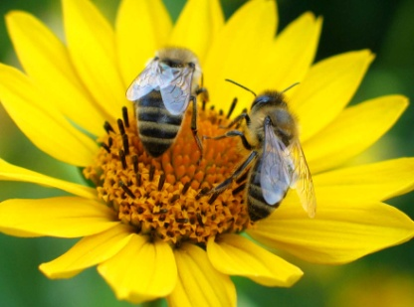
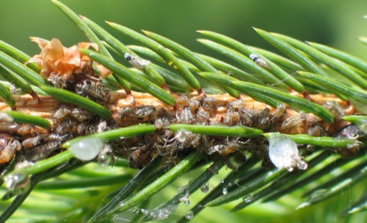
Völkerführung zur Honigernte
Wie entsteht Honig?
1.
Eintrag von Nektar oder Honigtau

Slide 49


Völkerführung zur Honigernte
Wie entsteht Honig?
1.
Eintrag von Nektar oder Honigtau
Abgabe an Stockbienen, dabei wiederholtes Lüften und Anreicherung mit Sekreten
2.
Nektar-übergabe
Fächeln & Lüften

Slide 50
Völkerführung zur Honigernte
Wie entsteht Honig?
1.
2.
3.
Eintrag von Nektar oder Honigtau
Abgabe an Stockbienen, dabei wiederholtes Lüften und Anreicherung mit Sekreten
Einlagerung des halbreifen Honigs in Wabenzellen, Wasserentzug durch Heizen und Fächeln
Nektar-übergabe
Fächeln & Lüften

Slide 51

Völkerführung zur Honigernte
Wie entsteht Honig?
1.
2.
3
4.
Eintrag von Nektar oder Honigtau
Abgabe an Stockbienen, dabei wiederholtes Lüften und Anreicherung mit Sekreten
Einlagerung des halbreifen Honigs in Wabenzellen, Wasserentzug durch Heizen und Fächeln
Deckeln der gefüllten Zellen
Nektar-übergabe
Fächeln & Lüften
(>80% Zuckergehalt)

Slide 52


Völkerführung zur Honigernte
Honiggewinnung und Verarbeitung
Nur reifen Honig entnehmen!
D.I.B. <18%, Honigverordnung <20% Wassergehalt
Spritzprobe!

Slide 53

Völkerführung zur Honigernte
Honiggewinnung und Verarbeitung
Entdeckeln

Slide 54


Völkerführung zur Honigernte
Schleudern
Sieben

Slide 55


Völkerführung zur Honigernte
Abfüllen
Etikettieren
Quelle: Dr. W.Mühlen

Slide 56
Völkerführung zur Honigernte
Ernten
Entdeckeln
Vermarkten
Schleudern
Sieben, Klären
Lagern &
Wieder-verflüssigen
Abschäumen
Abfüllen
Rühren,
Impfen
Etikettieren

Slide 57
Spätsommerpflege
Anzahl Bienen oder Brutzellen
40.000
20.000
Völkerführung in
ab Anfang August
Spätsommerpflege
Überwinterung
Frühjahr
Schwarmzeit
Sommer
März/April
Mai/Juni
Juni/Aug
August/September
Oktober bis Februar
Futtervorrat
überprüfen
Schröpfen für
Jungvolkbildung
Honigernte(n)
Altvölker ver-
einigen/einengen
Gemülldiagnose
Volks-
stärken
ausgleichen
Drohnenbrut-
entnahmen
Pflege der
Jungvölker
dabei alten
Wabenbau
entfernen
wenn nötig
Varroa-Behandlung
mit Oxalsäure
erweitern
Gemüll-
diagnose
erweitern
Schwarmkontr./
verhinderung
Gemülldiagnose
& Bekämpfung
der Varroa-Milbe
Arbeiten mit Wachs
und Rähmchen
Baurahmen
geben
Königinnen-
aufzucht
Winterfutter
entnehmen
auffüttern
verändert nach G.Liebig, Einfach imkern, Eigenverlag

Slide 58

Spätsommerpflege
Steckbrief
Spätsommerpflege
Ziel: Völker stark, mit ausreichend Futter und GESUND einwintern!

Slide 59

Spätsommerpflege
1. Schritt: Gemülldiagnose
Behandeln oder nicht? Der natürliche Milbenfall verrät es!

Slide 60

Spätsommerpflege
1. Schritt: Gemülldiagnose
Behandlung dringend erforderlich bei natürlichem Milbenfall von … pro Tag:
Wirt-schafts-volk
über 10
über 5
über 1
zwischen Mitte Juli und Mitte August (nach dem Abschleudern)
zwischen Anfang und Mitte September nach dem Auffüttern
zwischen Mitte November und Anfang Dezember
Bienen Wirtschaftsvölker
Schwarm / Ableger
über 5
über 1
über 1
Behandeln oder nicht? Der natürliche Milbenfall verrät es!

Slide 61

Spätsommerpflege
1. Schritt: Gemülldiagnose
2. Schritt: Wirtschaftsvölker auf 2 Räume einengen
ehemaliger Honigraum
oberer Brutraum
unterer Brutraum
Wirtschaftsvolk Anfang/Mitte August
Ein gutes Volk Mitte August, schwächere werden vereinigt.

Slide 62

Spätsommerpflege
1. Schritt: Gemülldiagnose
2. Schritt: Wirtschaftsvölker einengen
ehemaliger Honigraum
oberer Brutraum
unterer Brutraum
unterer Brutraum
ehemaliger Honigraum
Wirtschaftsvolk Anfang/Mitte August
Beim Einengen geschickt alten Wabenbau entfernen
oberer Brutraum

Slide 63

Spätsommerpflege
1. Schritt: Gemülldiagnose
2. Schritt: Wirtschaftsvölker einengen
3. Schritt: Varroa-Behandlung durchführen
ehemaliger Honigraum
oberer Brutraum
unterer Brutraum
Wirtschaftsvolk Anfang/Mitte August
Behandlung z.B. mit Ameisensäure im Vakuumverdunster
Milbenfall nach Behandlung

Slide 64

Spätsommerpflege
1. Schritt: Gemülldiagnose
2. Schritt: Wirtschaftsvölker einengen
3. Schritt: Varroa-Behandlung durchführen
4. Schritt: Auffüttern
ehemaliger Honigraum
oberer Brutraum
unterer Brutraum
Wirtschaftsvolk Anfang/Mitte August
Auffüttern mit Zuckerwasser, Stärkesirup, Futterteig o.ä.

Slide 65
Spätsommerpflege
1. Schritt: Gemülldiagnose
2. Schritt: Wirtschaftsvölker einengen
3. Schritt: Varroa-Behandlung durchführen
4. Schritt: Auffüttern
5. Schritt: wenn nötig (Windeldiagnose) erneute Varroa-Behandlung
ehemaliger Honigraum
oberer Brutraum
unterer Brutraum
Wirtschaftsvolk Anfang/Mitte August
Behandlung z.B. mit Ameisensäure im Vakuumverdunster

Slide 66
Völkerführung im Winter
Anzahl Bienen oder Brutzellen
40.000
20.000
Völkerführung in
ab Mitte November
Spätsommerpflege
Überwinterung
Frühjahr
Schwarmzeit
Sommer
März/April
Mai/Juni
Juni/Aug
August/September
Oktober bis Februar
Futtervorrat
überprüfen
Schröpfen für
Jungvolkbildung
Honigernte(n)
Altvölker ver-
einigen/einengen
Gemülldiagnose
Volks-
stärken
ausgleichen
Drohnenbrut-
entnahmen
Pflege der
Jungvölker
dabei alten
Wabenbau
entfernen
wenn nötig
Varroa-Behandlung
mit Oxalsäure
erweitern
Gemüll-
diagnose
erweitern
Schwarmkontr./
verhinderung
Gemülldiagnose
& Bekämpfung
der Varroa-Milbe
Arbeiten mit Wachs
und Rähmchen
Baurahmen
geben
Königinnen-
aufzucht
Winterfutter
entnehmen
auffüttern
verändert nach G.Liebig, Einfach imkern, Eigenverlag

Slide 67


Überwinterung
Varroa-Bekämpfungskonzept wird komplettiert durch…
Windeldiagnose Ende November
bei natürlichen Milbenfall von
> 1 Varroa pro Tag
eine Träufelbehandlung mit
Oxalsäuredihydrat-Lösung
MERKE:
Oxalsäure wirkt nur im brutfreien Zustand!

Slide 68

Überwinterung
Wohin mit den alten Waben?

Slide 69

Überwinterung
Wohin mit den alten Waben?
„Natürliches“
Recycling…?

Slide 70



Überwinterung
Wohin mit den alten Waben?
„Natürliches“
Recycling…?
Sauerei! Gestank!
Wachsmottenfraß

Slide 71



Überwinterung
Wachsrecycling durch den Imker

Slide 72





Überwinterung
Wachsrecycling durch den Imker
in einen Eimer mit Strumpfhosen-Sieb schütten
nach einem Tag: glücklicher Imker stürzt sauberen Wachsblock aus Eimer
Klotz aus dem Wabenschmelzer
Strumpfhose sofort vom Eimerrand lösen und aufhängen

Slide 73

Überwinterung
STARK
SATT
GESUND

Slide 74






Entwicklungszeiten der Bienenwesen
„3-5-8
und die Königin ist gemacht!“
Königin Arbeiterin Drohn
Ei
3
3
3
5
6
Larve
7
8
Puppe
12
14
16 Tagen
Schlupf erwachsene Biene nach…
21 Tagen
24 Tagen

Slide 75





Imkergrundausrüstung

Slide 76





Bienenbeuten
Strohbeute / Stülper
Magazinbeute
Lagerbeute
Klotzbeute

Slide 77

Grundausstattung – welche Beute?
Hilfen für die Beutenauswahl…
Brutraum ungeteilt
Brutraum geteilt

Slide 78

Grundausstattung – welche Beute?
Einfach Imkern
mit …
Oberbehandlung
Holzbeuten (falzlos)
mit Griffleisten
Gitterboden
Absperrgitter
Kaltbau
geteiltem Brutraum
Rähmchen mit
langen Ohren und
dicken Oberträgern
Innendeckel
Blechhaube
Plastikfolie
Honigraumzarge
Honigraumzarge
Absperrgitter
obere Brutraumzarge
untere Brutraumzarge
Gitterboden

Slide 79




Kosten für die Grundausstattung
280-350,- €
Aktualisieren
* zunächst leihen, später kaufen

